Slide 1
UNIDAD 4: EL FUNCIONAMIENTO DE LA ECONOMIA DE MERCADO
DEMANDA
1.1 La Ley de Demanda
1.2 La curva y plan de Demanda
1.3 Cambios en la Demanda
1.4 Demanda y cantidad demandada
2. OFERTA
2.1 La Ley de Oferta
2.2 La curva y plan de Oferta
2.3 Cambios en la Oferta
2.4 Oferta y cantidad Ofrecida
3. EQUILIBRIO DEL MERCADO

Slide 2
1. Demanda
La cantidad demandada de un bien o servicio es la cantidad del mismo que las personas planean comprar durante un periodo de tiempo dado a un precio en particular.
Por lo general, la cantidad demandada es diferente de la que en realidad se termina adquiriendo.
La cantidad demandada se mide en términos de cantidad por unidad de tiempo.
La decisión de cuanto de algún bien o servicio se comprará, esta influenciada por diversos factores: el precio del bien (o servicio) en cues­tión, los precios de los bienes o servicios relacionados, el ingreso que se dispone, las expectativas de precios e ingresos en el futuro, disponibilidad de créditos o financia­miento, y los gustos y/o preferencias.

Slide 3
1.1 Demanda
LA LEY DE LA DEMANDA ESTABLECE QUE:
Con el resto de los factores constantes, a medida que el precio del bien o servicio sube, disminuye la cantidad demandada.
Al revés, a medida que el precio del bien o servicio baja, la cantidad demandada aumenta.
Es decir, existe una relación inversa o negativa entre precio y cantidad demandada.

Slide 4
1.1 Demanda
DEMANDA Y CANTIDAD DEMANDADA
Con el término demanda: se refiere a la relación completa entre el precio de un bien o servicio y la cantidad demandada del mismo. Describimos la demanda mediante la curva de demanda y el plan de demanda.
El término cantidad demandada: se refiere solo a un punto sobre la curva de demanda, es decir, una coordenada que establece la cantidad demandada a determinado precio

Slide 5
1.2 Demanda
CURVA DE DEMANDA Y PLAN DE DEMANDA
Una curva de demanda ilustra la relación entre la cantidad demandada de un bien o servicio y su precio, si se mantiene constante el resto de los factores que influyen en las decisiones de compra.

Slide 6
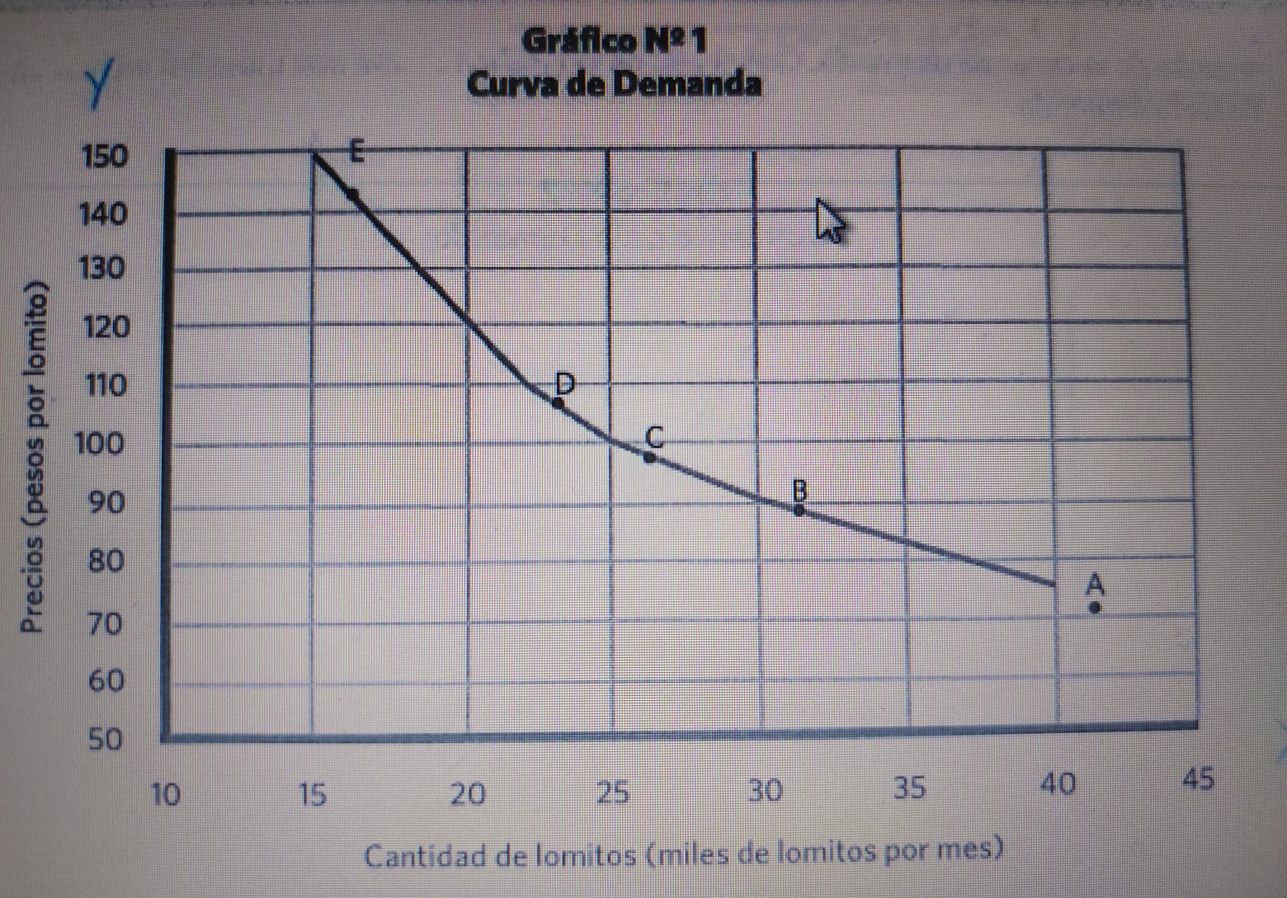
1.2 Demanda

Slide 7
1.2 Demanda
Un plan de demanda viene representado por la tabla de demanda, y enumera las canti­dades demandadas a cada precio del bien cuando todos los demás factores que influ­yen en los planes de compra de las personas permanecen constantes (precios de los bienes relacionados, ingreso, expectativas, financiamiento, preferencias).

Slide 8
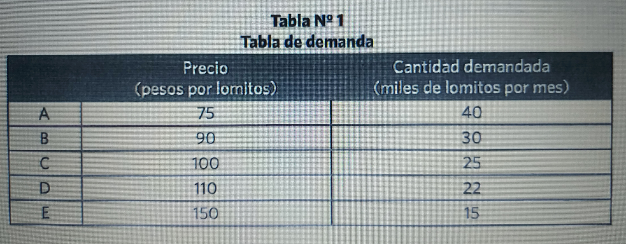
1.2 Demanda

Slide 9
1.3 Demanda
    Cambio en la Demanda
Un cambio en cualquier otro factor distinto del precio del bien o servicio analizado provocará un cambio en la demanda.
Un cambio de este tipo produce un desplaza­miento de la curva de demanda.

Slide 10
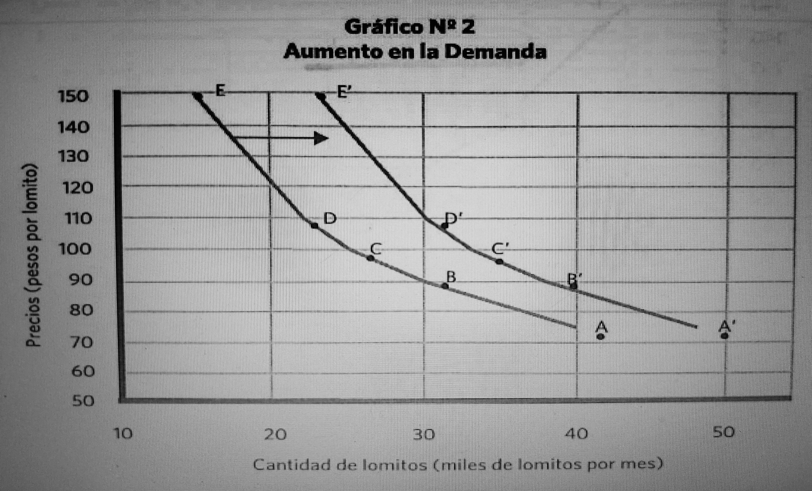
1.3 Demanda

Slide 11
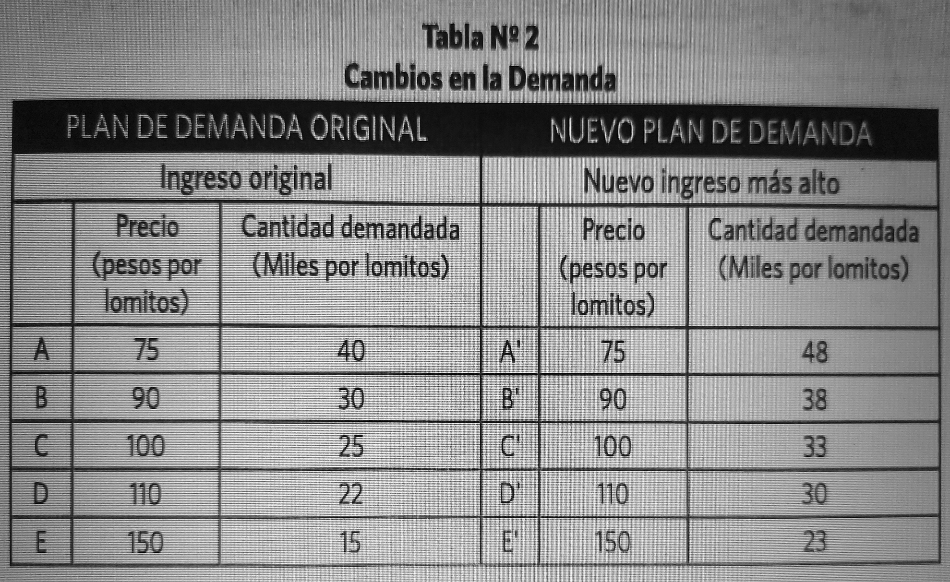
1.3 Demanda

Slide 12
1.3 Demanda
A excepción del precio del propio bien, cuando algunos de los demás factores determinantes de la demanda se modifican, la curva de demanda se desplaza.
Este desplazamiento puede ser hacia arriba (indicando un aumento) o hacia abajo (lo que implica una disminución de la demanda).

Slide 13
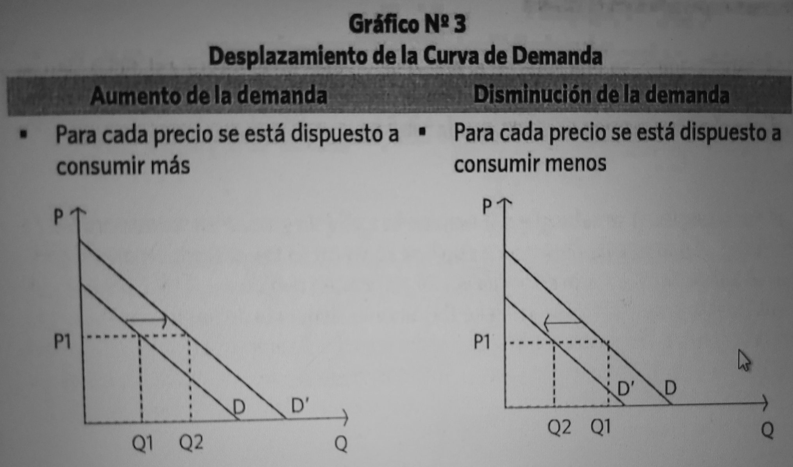
1.3 Demanda

Slide 14
1. Demanda
Los cinco factores que al modificarse provocan cambios en la demanda:
Precios de bienes (o servicios) relacionados
Ingreso de las consumidores
Precios esperados en el futuro
lngreso esperado en el futuro y crédito
Gustos y/o preferencias

Slide 15
1.3 Demanda
Precios de los bienes relacionados
Estos pueden ser de dos tipos: sustitutos o complementarios.
Un bien sustituto es aquel que puede usarse en lugar de otro bien o servicio.
El cambio en el precio de un bien, altera en la misma dirección a la demanda del bien en cuestión
Cambia la tabla de demanda y se traslada la curva.
Ejemplos: un viaje en colectivo es sustituto de un viaje en tren; un lomito es sustituto de un choripán; un plato de fideos es sustituto de un guiso de arroz y una mandarina es sustituta de una naranja.

Slide 16
1.3 Demanda
Un bien complementario es aquel que se utiliza en conjunto con otro.
El cambio en el precio de un bien, altera en dirección a la demanda inversa del bien complementario.
Cambia la tabla de demanda y se traslada la curva.
Ejemplos: los lomitos y las papas fritas, los criollos y dulce de leche, la entrada al cine y pochoclo, un teléfono inteligente y un plan de datos móviles, la computadora y los sistemas operativos, la impresora y el tóner.

Slide 17
1.3 Demanda
Precios esperados en el futuro
Si se espera que haya una suba en el precio de un bien en el futuro y si dicho bien es almacenable, es razonable que la gente que puede hacerlo aumente su demanda ac­tual por el bien y disminuya su demanda futura.
Ejemplo: si se sabe que por una fuerte caída de granizo en los sembrados de trigo, el paquete de harina va a duplicar su precio en los próximos meses y dado que se puede almacenar, la demanda actual aumentara debido a que las personas van a anticiparse al aumento que se viene (la curva de demanda de harina se desplazara hacia la arriba).

Slide 18
1.3 Demanda
Cambios en el ingreso
Un aumento en el ingreso conlleva a que se incremente la demanda de la mayoría de los bienes y servicios, aunque no de todos.
De igual modo, una caída en el ingreso que disminuye nuestra capacidad de compra, nos lleva a gastar menos en casi todos los bienes y servicios.
Un bien normal es aquel cuya demanda aumenta cuando se incrementa el ingreso y disminuye cuando este cae.
Un bien inferior ve incrementada su demanda cuando el ingreso de las personas cae, y tiene una demanda menor cuando los ingresos aumentan.

Slide 19
1.3 Demanda
lngreso esperado en el futuro y crédito
Si tenemos expectativas de que en el futuro nuestros ingresos serán mayores, o bien si tenemos facilidad de acceso al financiamiento o crédito, la demanda podría aumentar en el presente (la curva de demanda se desplaza hacia arriba), adelantando algunos consumos que íbamos a realizar mas adelante o que vengamos postergando .
Gustos y/o preferencias
El determinante mas claro de nuestra demanda son nuestras preferencias.
Las preferencias suelen estar influidas por el clima, la moda, la publicidad y la información, entre otras cosas.

Slide 20
1.4 Demanda
    El Cambio en la Cantidad Demandada versus el Cambio en la Demanda
La distinción entre un cambio en la cantidad demandada y un cambio en la demanda es análoga a la diferencia entre un movimiento a lo largo de la curva de demanda y un desplazamiento de la misma
Un cambio en la cantidad demandada es generado por variaciones en el precio del propio bien y se representa gráficamente coma el movimiento a lo largo de la misma curva de demanda inicial
El desplazamiento de la curva de demanda ocurre cuando varia alguno de los determinantes de la demanda distinto del precio del bien. Este desplazamiento se conoce como un cambio en la demanda

Slide 21
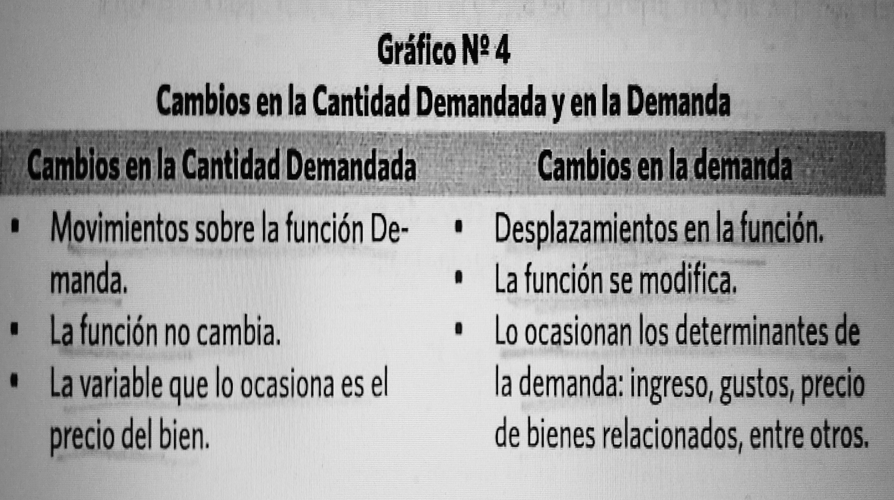
1.4 Demanda

Slide 22
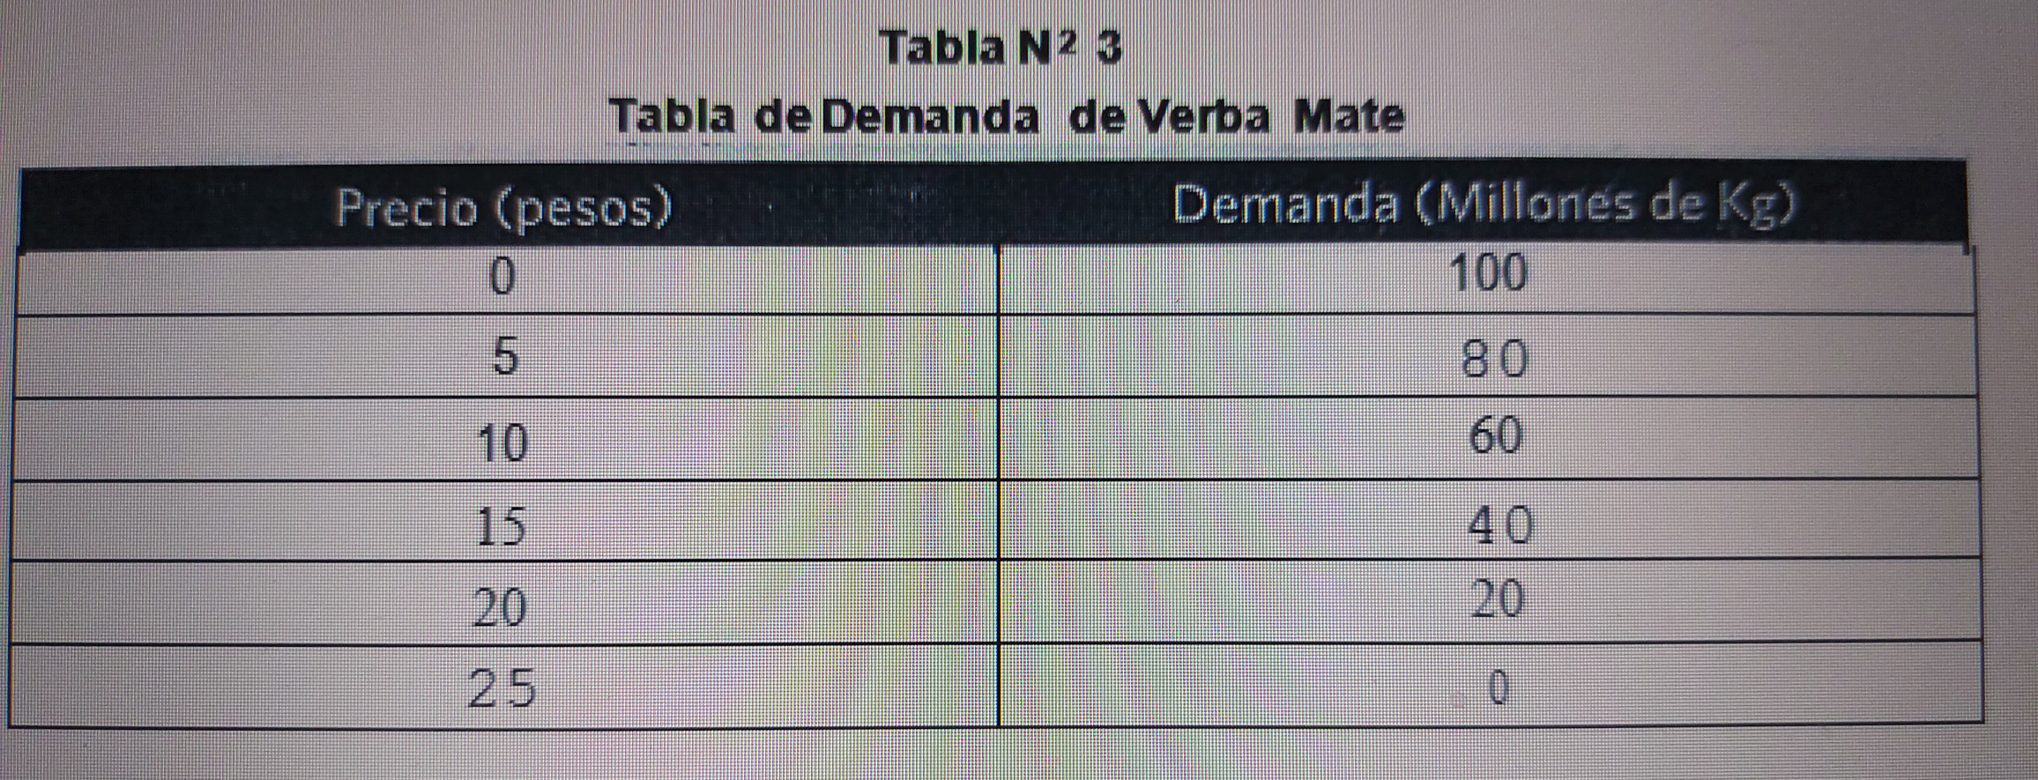
1. Aplicación: La Curva de Demanda Lineal

Slide 23
1. Aplicación: La Curva de Demanda Lineal
La curva de demanda que nos muestra la relación entre la cantidad demandada para cada nivel del precio del bien, la misma viene representada por la siguiente ecuación:
Qdx =a - b. Px
Donde:
Qdx es demanda del bien X,
Px es el precio del bien X
El parámetro b (pendiente de la recta) tiene un signo negativa debido a la relación inversa que existe entre el precio del bien y la cantidad demanda del mismo
El parámetro a (abscisa al origen) nos indica cuanto será la demanda de un bien cuando su precio es igual a cero.

Slide 24
1. Aplicación: La Curva de Demanda Lineal
Para obtener los parámetros a y b de la función de demanda debemos recordar que por dos puntos pasa una y solo una recta, lo que implica que tomando cualquier par de puntos de la tabla de demanda podemos calcular los parametros de esta función.
Así, por ejemplo, po­demos trabajar en el punto donde el precio de la yerba es de 5 y la demanda asciende a 80 y con el punto donde el precio asciende a 10 mientras que la demanda baja a 60.
El parámetro b se obtiene como el cociente entre el cambio en la demanda de un bien ( ∆ Q) respecto del cambio en el precio del bien (∆ P). A partir de estos putos procedemos a calcular el parámetro b, que muestra cómo va­ría la cantidad demanda de un bien cuando su precio varía en una unidad. En términos algebraicos, se tiene:
b= ∆ Qdx
∆ Px
Para nuestro ejemplo:
b= -20/5= - 4

Slide 25
1. Aplicación: La Curva de Demanda Lineal
Para nuestro ejemplo:
b= -20/5= - 4
El parametro b es igual a -4 indica que por cada aumento del precio del bien en una unidad, la cantidad demandada del mismo disminuye en 4 unidades. De manera análoga, este parámetro también señala que por cada unidad que el precio del bien disminuya, la demanda del mismo aumentara en 4 unidades.
Una vez calculado b, debemos proceder a obtener el parametro a. Este ultimo nos indica cuanto será la demanda de un bien cuando su precio es igual a cero.

Slide 26
1. Aplicación: La Curva de Demanda Lineal
Una vez calculado b, debemos proceder a obtener el parametro a. Este ultimo nos indica cuanto será la demanda de un bien cuando su precio es igual a cero.
Si observamos la Tabla 3 se puede apreciar que cuando el precio de la yerba mate es igual a cero, la demanda de este bien asciende a 100. Por lo tanto, el valor del parámetro a es 100. Sin embargo, también podemos calcular este parámetro si reemplazamos cualquier punto de la tabla de demanda y el valor obtenido de b en la ecuación de demanda. Procediendo de esta manera, y tomando el punto donde el precio del bien es 5 mientras que la cantidad demandad es 80, se tiene:
80=a- 4 . 5
a =80 + 20 =100

Slide 27
1. Aplicación: La Curva de Demanda Lineal
En base a los resultados obtenidos, podemos expresar la ecuación de la demanda:
Qdx =100 – 4 . Px
Finalmente, podemos comprobar que todos los puntos de la Tabla 3 pertenecen a la función. Por ejemplo, cuando el precio de la yerba mate es de 15, la cantidad demanda es de 40 .
Qdx = 100- 4.15= 40

Slide 28
1. Aplicación: La Curva de Demanda Lineal
Para hacer el gráfico de la curva de demanda lineal calculamos a partir de la ecuación
Qdx= 100-4Px
ABSCISA AL ORIGEN ( Es el valor de Qdx si Px=0)
Qdx= 100 – 4 (0)= 100
ORDENADA AL ORIGEN (Es el valor de Px si Qdx= 0)
0=100-4Px
4Px=100
Px= 100/4=25

Slide 29
1. Aplicación: La Curva de Demanda Lineal
Qdx=100 – 4Px
PRECIOS | Qdx= 100 – 4.Px
0 | 100
10 | 60
20 | 20
30 | -20

Slide 30
EJERCICIO
PRECIO | Qdx
2 | 80
4 | 60
6 | 40

Slide 31
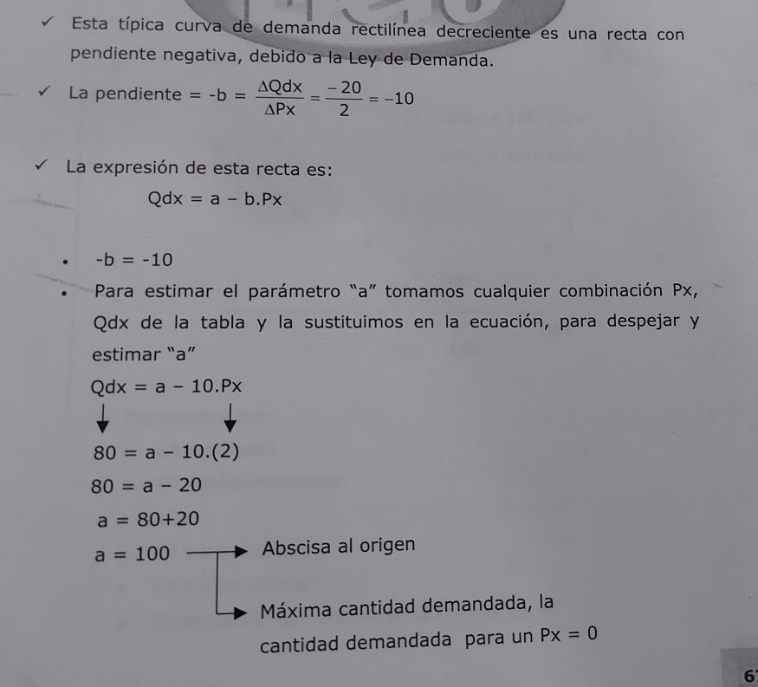
Solución Ejercicio

Slide 32
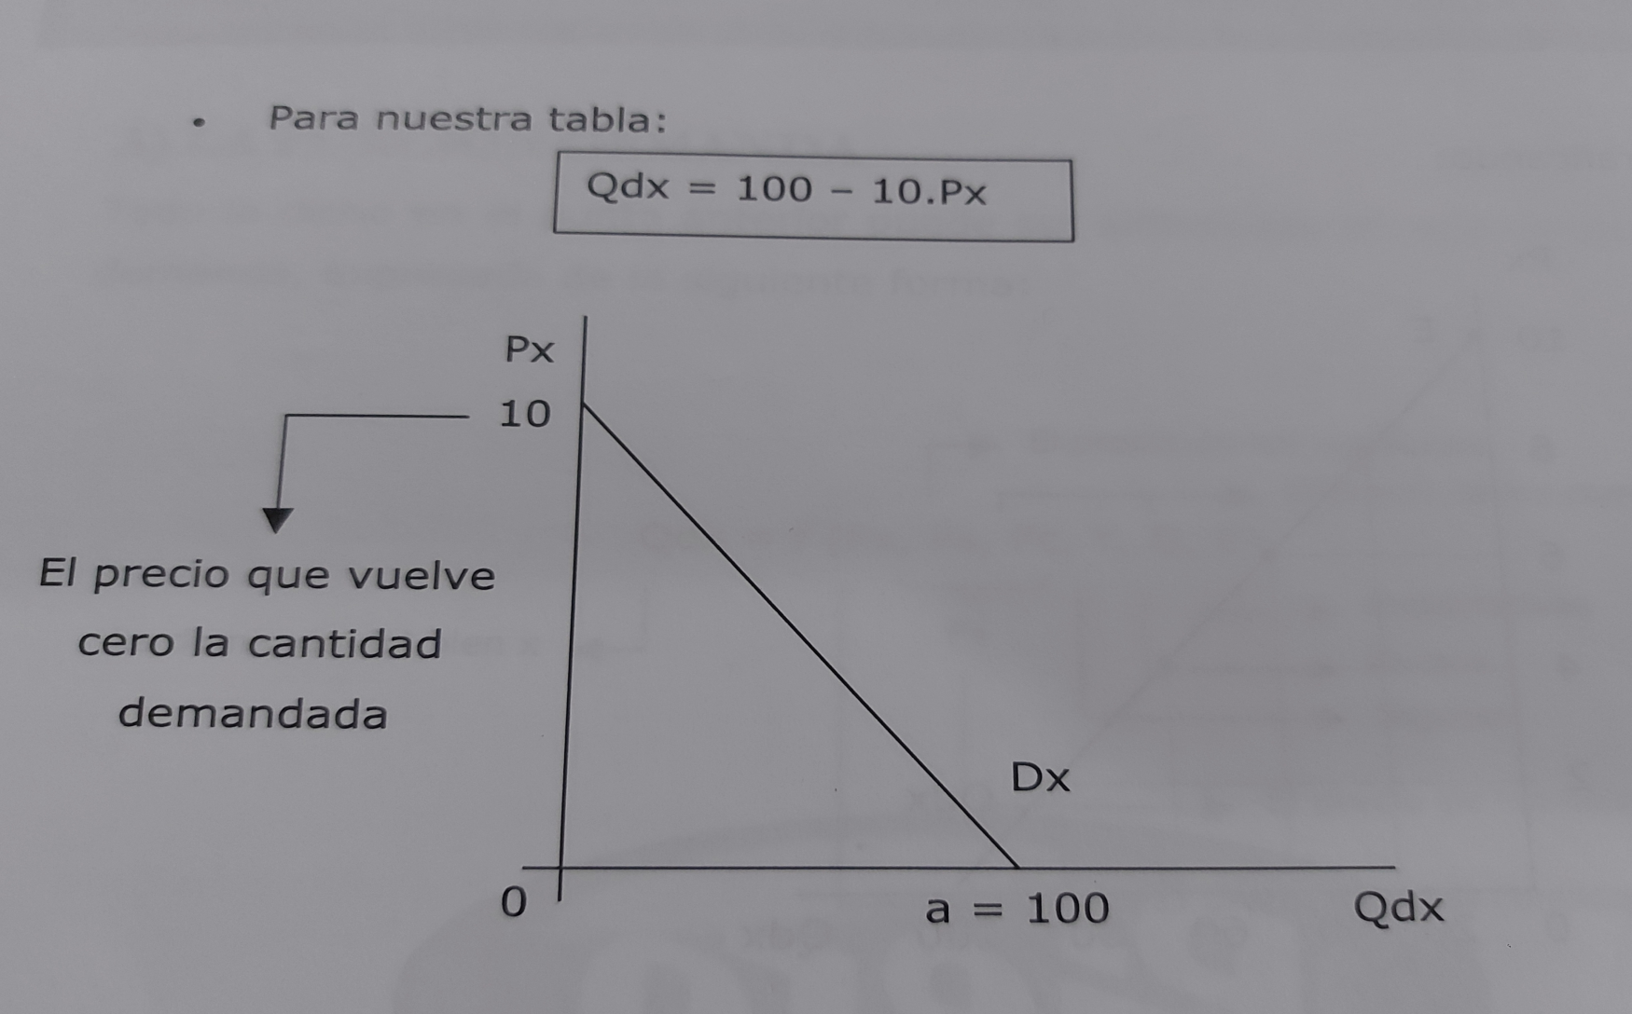
Solución Ejercicio

Slide 33
Solución Ejercicio
Para graficar partimos de Qdx= 100 -10 Px y calculamos:
Abscisa al origen (=a) es el valor de Qdx cuando
Px =0
Qdx= 100 – 10 (0)=
Qdx= 100 – 0 = 0
Ordenada al origen es el valor de Px cuando Qdx =0
0= 100-10Px
10Px= 100
Px= 100/10= 10

Slide 34
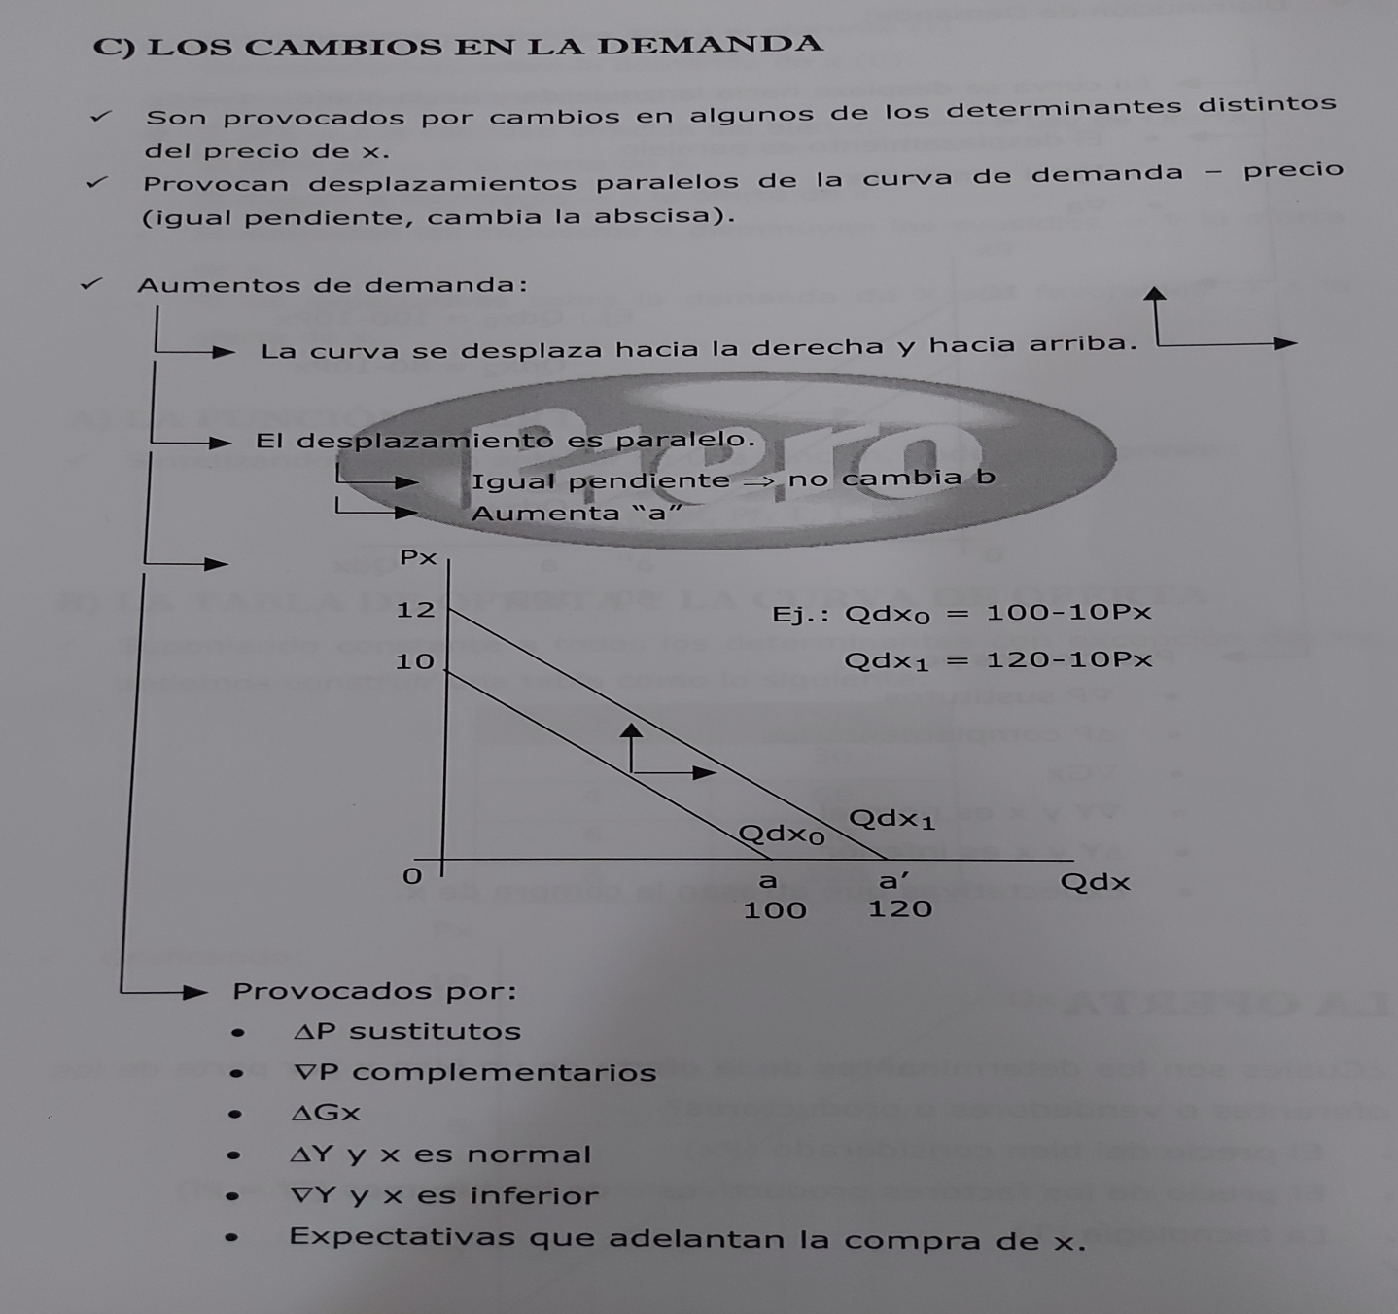

Slide 35
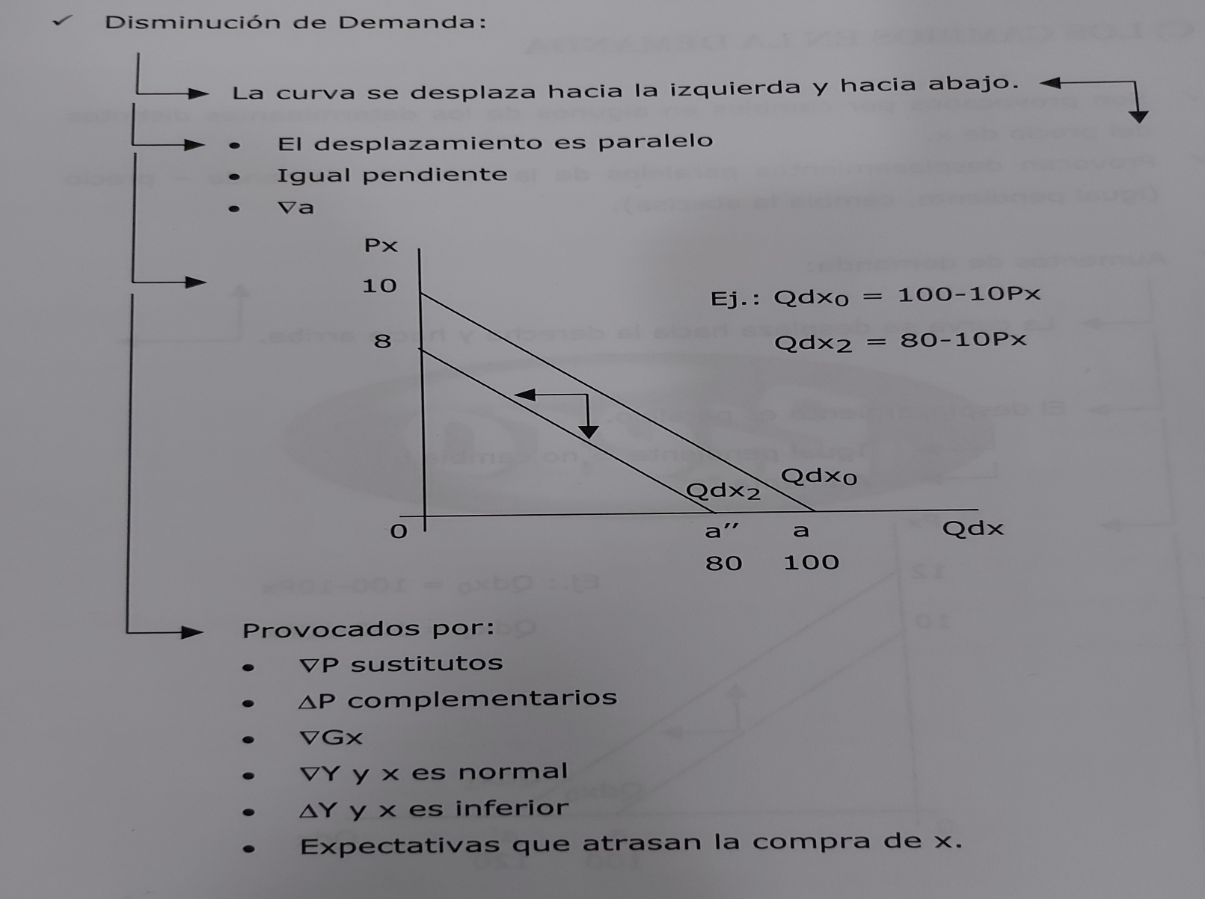

Slide 36
2. La Oferta
La cantidad ofrecida de un bien o servicio es la cantidad que las productoras están dispuestas a vender en un periodo dado a un precio en particular.
No es lo que les gustaría vender, sino lo que realmente pueden y están dispuestas a intercambiar.
Sin embargo, la cantidad ofrecida no es necesariamente igual a la can­tidad que se termina vendiendo, dado que depende también de lo que sucede con la demanda.
Factores que influyen en la cantidad que las empresas planean vender: el precio del bien o servicio, los precios de los factores productivos, los precios futuros esperados, la tecnología.

Slide 37
2. La Oferta
LA LEY DE LA OFERTA ESTABLECE QUE:
Con el resto de los factores constantes, a medida que el precio del bien o servicio sube mayor será la cantidad ofrecida.
Al revés, a medida que el precio del bien o servi­cio baja, la cantidad ofrecida disminuye.
Es decir, existe una relación directa o positiva entre precio y cantidad ofrecida.

Slide 38
2. La Oferta
OFERTA Y CANTIDAD OFRECIDA
Con el término oferta nos referimos a la relación completa entre el precio de un bien o servicio y la cantidad ofrecida de este.
El término cantidad ofrecida, en cambio, se refiere solo a un punto sobre la curva de oferta, es decir, una coordenada que establece la cantidad ofrecida a determinado precio.

Slide 39
2. La Oferta
    CURVA DE OFERTA Y PLAN DE OFERTA
Una curva de oferta ilus­tra la relación entre la cantidad ofrecida de un bien o servicio y su precio, si se mantie­ne constante el resto de los factores que influyen en las ventas planeadas.
Un plan de oferta viene represen­tado por la tabla de oferta y enumera las cantidades ofrecidas a cada precio diferente cuando todos los demás factores que influyen en los planes de venta de los produc­tores permanecen constantes, estos factores son precios de las factores productivos, precios futuros esperados, tecnología.

Slide 40
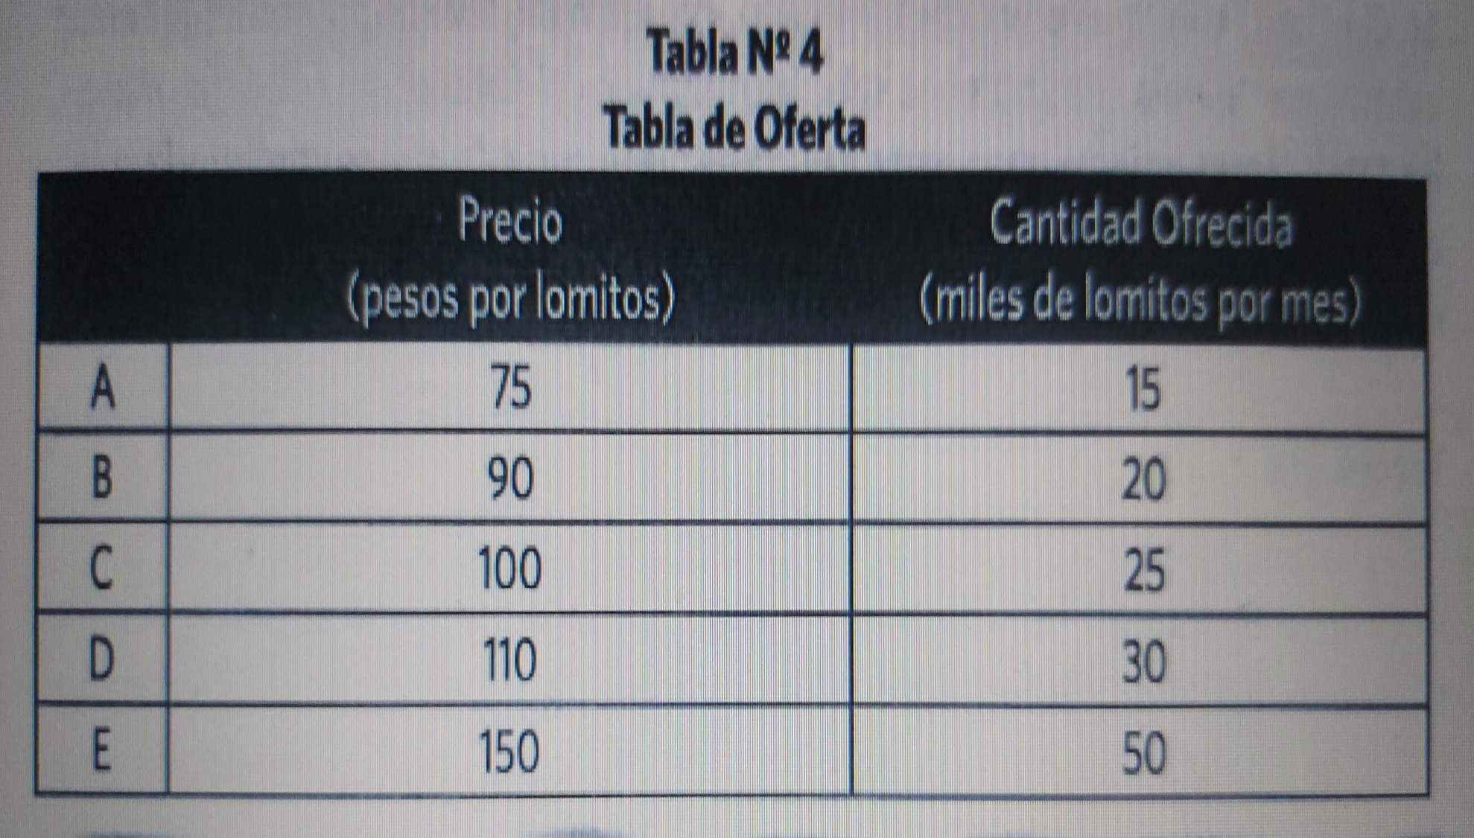
2. La Oferta

Slide 41
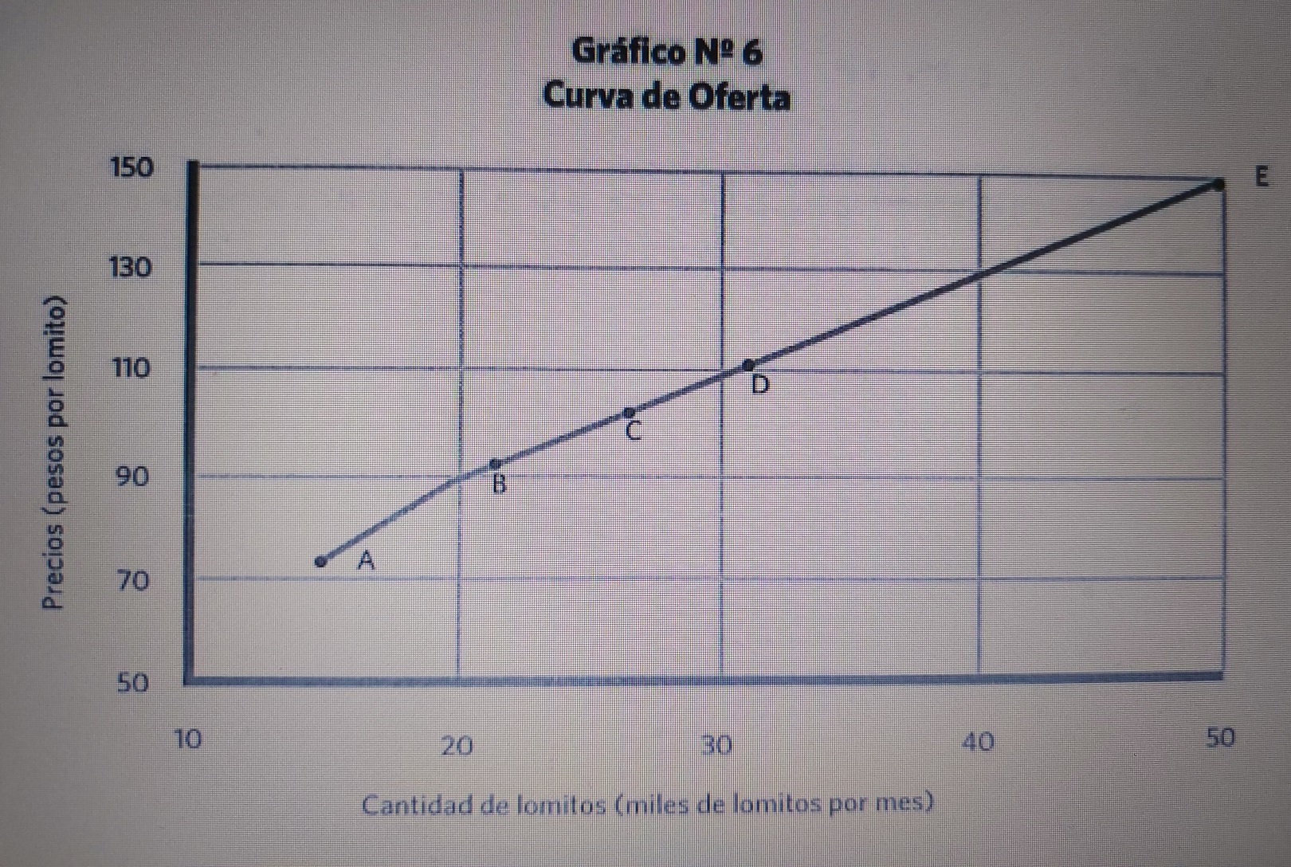
2. La Oferta

Slide 42
2. La Oferta
    CAMBIOS EN LA OFERTA
Un cambio en cualquier otro factor distinto al precio del bien (o servicio) analizado genera un cambio en la oferta (desplazamiento de la curva). Estudiaremos tres facto­res que al modificarse provocan cambios en la oferta:
  Precios de las factores productivos.
  Precios futuros esperados.
  Tecnología.

Slide 43
2. La Oferta
Precios de factores productivos
Los precios de los factores utilizados para producir un bien o servicio, por ejemplo el precio de las maquinarias, mano de obra, etc., ejercen una influencia importante sobre la oferta de ese mismo bien, el cual se vuelve menos rentable si estos factores tienen un alto costo.
La oferta del bien que analizamos esta inversamente relacionada con el precio de los factores de la producción involucrados.
Por ejemplo, ante una suba en el costo del bife de lomo, el huevo o el pan, el vendedor de lomitos de nuestro ejemplo disminuirá su oferta (la curva de oferta se desplaza hacia la izquierda)

Slide 44
2. La Oferta
Precios esperados en el futuro
Si se espera que suba el precio de un bien, conviene vender menos del bien hoy y mas en el futuro cuando su precio sea mas alto.
Por ejemplo, sucede mucho en el sector agrario que cuando se espera que suba la cotización del dólar en los próximos meses, los productores retienen gran parte de la cosecha esperando que se confirme la suba, dado que van a poder recibir dólares de sus ventas en el exterior pero convertirlas a mayor cantidad de pesos, aumentando su rentabilidad

Slide 45
2. La Oferta
Tecnología
El termino "tecnología" se utiliza en un sentido amplio para representar la manera en que los distintos factores productivos se utilizan para producir un bien o servicio.
El uso de nuevas tecnologías que permitan a los productores utilizar menos factores de la producción, disminuyen las costos y aumentan la oferta.
También puede darse, por ejemplo, que ante una mejora tecnológica con la misma cantidad de trabajado­ pueda alcanzarse una mayor producción (la curva de oferta se desplaza hacia la derecha).

Slide 46
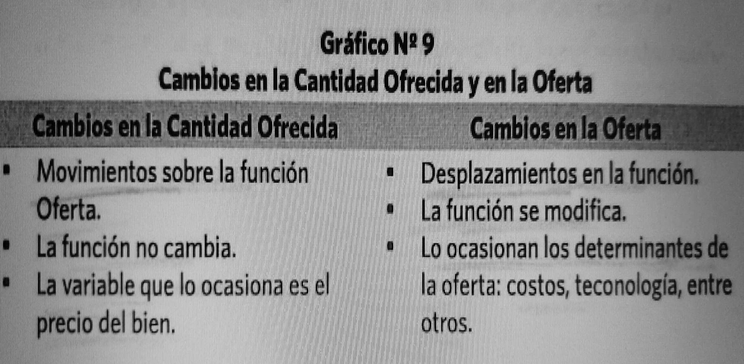
2. La Oferta

Slide 47
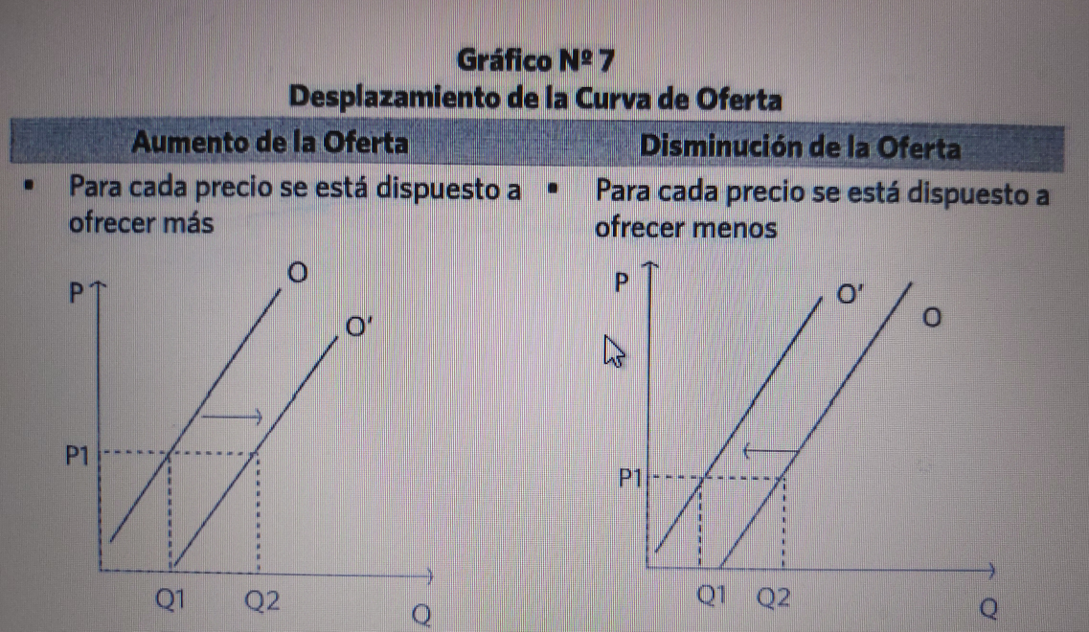
2. La Oferta

Slide 48
2. La Oferta
    EL CAMBIO EN LA CANTIDAD OFRECIDA VERSUS EL CAMBIO EN LA OFERTA
Un punto en la curva de oferta muestra la cantidad ofrecida de un bien a cada precio determinado.
Esto corresponde a una fila de la tabla de oferta. Los movimientos a lo largo de la curva de oferta, serán análogos al paso de una fila a otra dentro de la misma tabla de oferta original. Este movimiento sobre la curva indica un cambio en la cantidad ofrecida, es decir la reacción por parte de los productores ante los cambios en el precio del bien o servicio que analizamos.
La oferta esta representada por la curva completa de oferta, es decir, todos los puntos y no solo uno, es la tabla de oferta entera.
Entonces, un desplazamiento de esta curva indica un cambio en la oferta

Slide 49
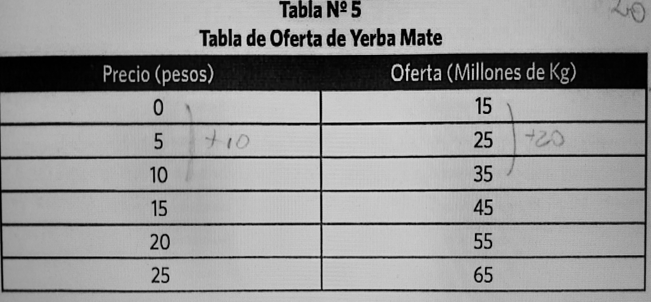
    2. Aplicación: La Curva de Oferta Lineal

Slide 50
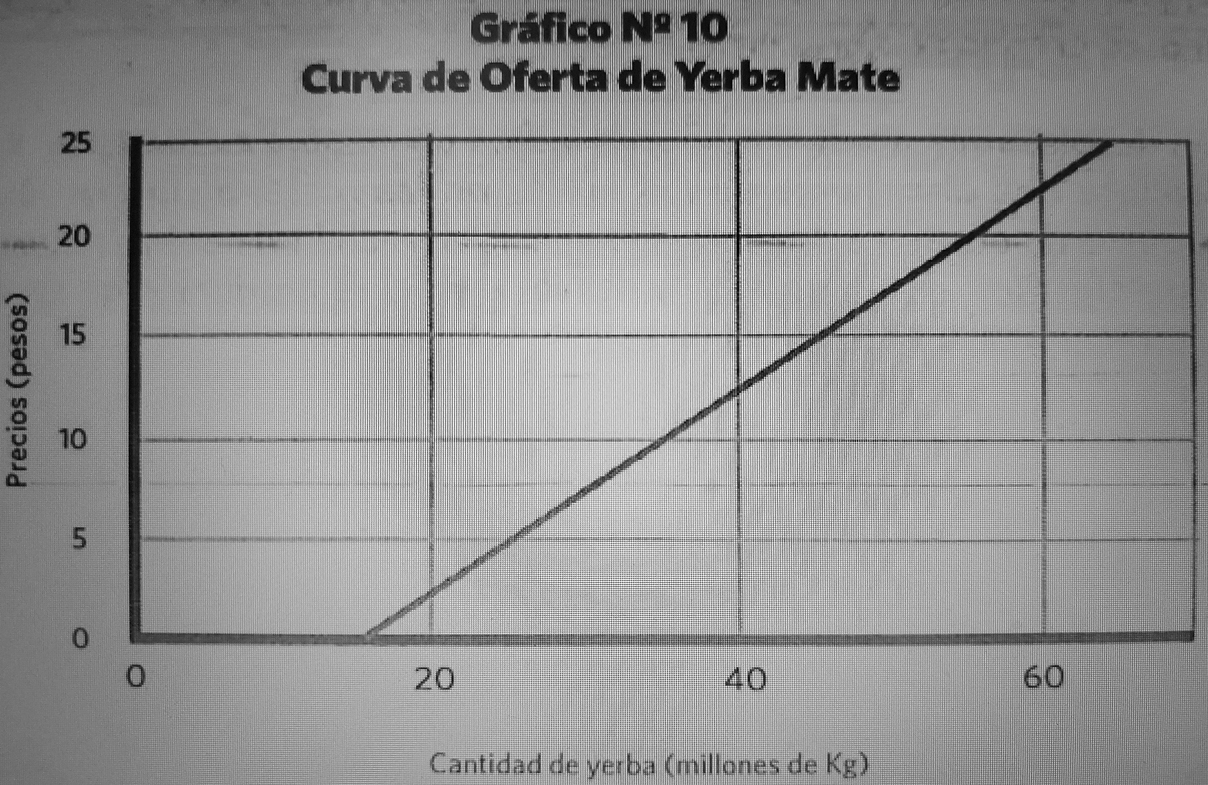
2. Aplicación: La Curva de Oferta Lineal

Slide 51
2. Aplicación: La Curva de Oferta Lineal
Debido a que estamos frente a una función lineal, la ecuación de la recta de la oferta puede expresarse de la siguiente manera:
Qox = c + d.Px
Qox y Px se refieren a la cantidad ofrecida y el precio del bien respectivamente.
Parámetro c : nos señala la cantidad ofrecida cuando el precio del bien es igual a cero
Parámetro d: es el cociente entre la variación en la cantidad ofrecida y la variación en el precio del bien. Este último parámetro nos muestra cómo varía la cantidad ofrecida de un bien cuando su precio se modifica en una unidad. Algebraicamente, el parámetro d es igual a:
d= ∆ Qox
∆ Px

Slide 52
2. Aplicación: La Curva de Oferta Lineal
Tomando el punto donde el precio del bien es igual a 15 mientras que la cantidad ofrecida es 45 y el punto donde el precio es 20 y la cantidad ofrecida 55, se puede obtener el parámetro d de la siguiente forma:
∆Qox = Q2 - Q1 = 55 - 45 = 10
Donde Q1 es la cantidad ofrecida inicial (cuando el precio es 45), mientras que Q2 es la cantidad ofrecida final (cuando el precio es 20). Procediendo de manera similar, se puede obtener la variación en el precio de la yerba mate:
∆Px = P₂ - P₁ = 20 - 15 = 5
d= ∆ Qox = 10 = 2
∆ Px 5
Este resultado nos señala que la cantidad ofrecida por las productores de yerba mate se incrementa en dos cuando el precio aumenta en una unidad.
De manera análoga, si el precio baja una unidad, la cantidad ofrecida disminuye en dos unidades

Slide 53
2. Aplicación: La Curva de Oferta Lineal
El parámetro c es la cantidad ofrecida de un bien cuando su precio es cero.
En nuestro caso, este valor es de 15 (ver Tabla 5). También podemos calcular este parámetro reemplazando las valores de un punto de la tabla de oferta y el valor del parámetro d recientemente encontrado. Si tomamos el punto donde el precio es de 5 y la cantidad ofrecida es 25, se tiene:
25 =c + 2.5
c =25 - 10 =15
Por lo tanto, la ecuación general de la curva de oferta de yerba mate en Argentina tiene la siguiente especificación:
Qox =15 + 2.Px
Podrá comprobar que todos las puntos de la Tabla 5 también pertenecen a la función de oferta obtenida recientemente.

Slide 54
EJERCICIO PRACTICO
Px | Qox
2 | 30
4 | 60
6 | 90
8 | 120

Slide 55
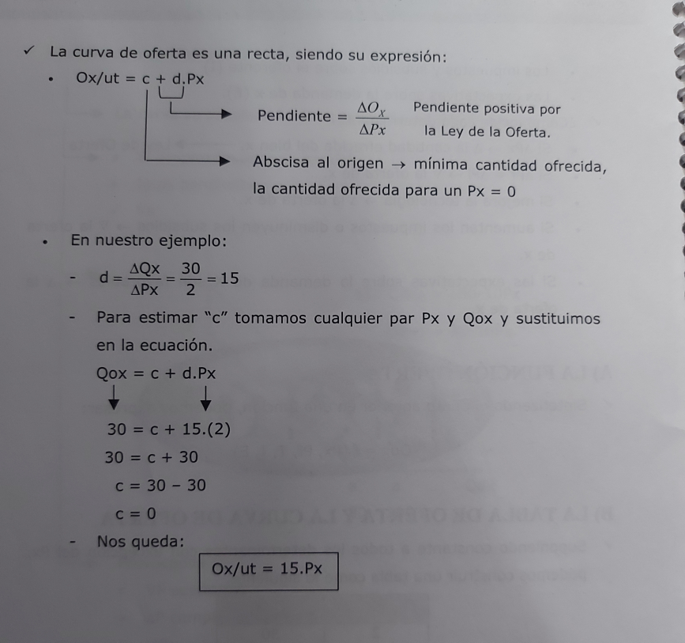
Solución

Slide 56
  3. Equilibrio de Mercado
EL EQUILIBRIO se define coma la situación en que fuerzas opuestas se compensan entre sí y en la que, en marco de esta teoría, idealmente nadie puede realizar una mejor elección dados las recursos disponibles y las acciones de las demás personas.
En las mercados, el equilibrio ocurre cuando el precio vigente hace que las planes de quienes quieren comprar y quienes quieren vender concuerden entre sí.
EL PRECIO DE EQUILIBRIO (Pe) : es el precio al que la cantidad demandada es igual a la cantidad ofrecida.
LA CANTIDAD DE EQUILIBRIO (Qe): es la cantidad que se compra y vende al precio de equilibrio.

Slide 57
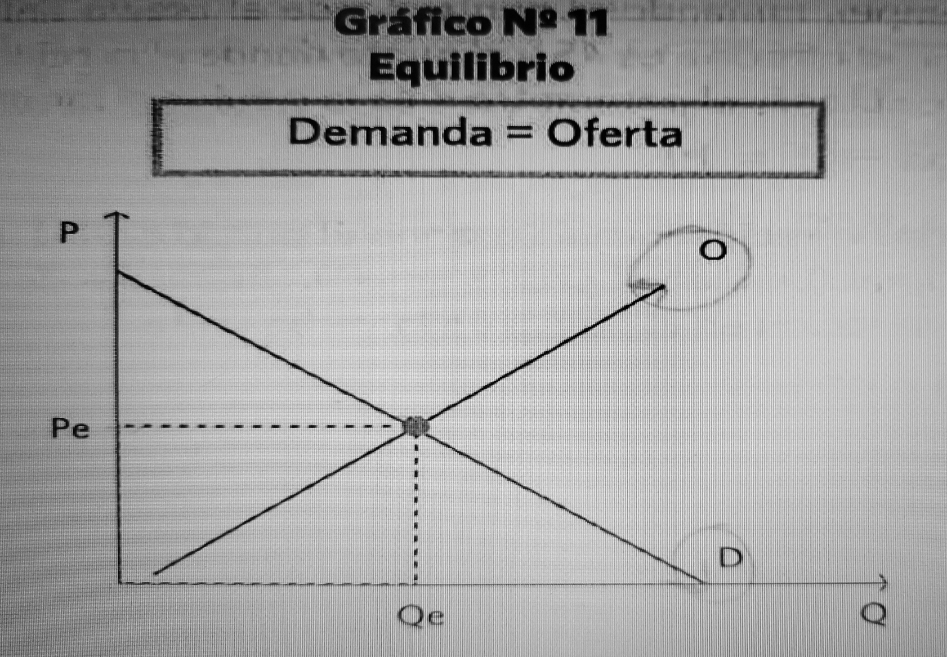
3. Equilibrio de Mercado

Slide 58
3. Equilibrio de Mercado
El Precio como Regulador
El precio de un bien o servicio regula las cantidades demandadas y cantidades ofrecidas del mismo.
Si el precio es demasiado alto, la cantidad ofrecida excede a la cantidad demandada.
Si el precio es demasiada bajo, la cantidad demanda­ da excede a la cantidad ofrecida.
Existe un precio, y solo un precio, al que la cantidad demandada iguala a la cantidad ofrecida: ESE PRECIO ES EL DE EQUILIBRIO.

Slide 59
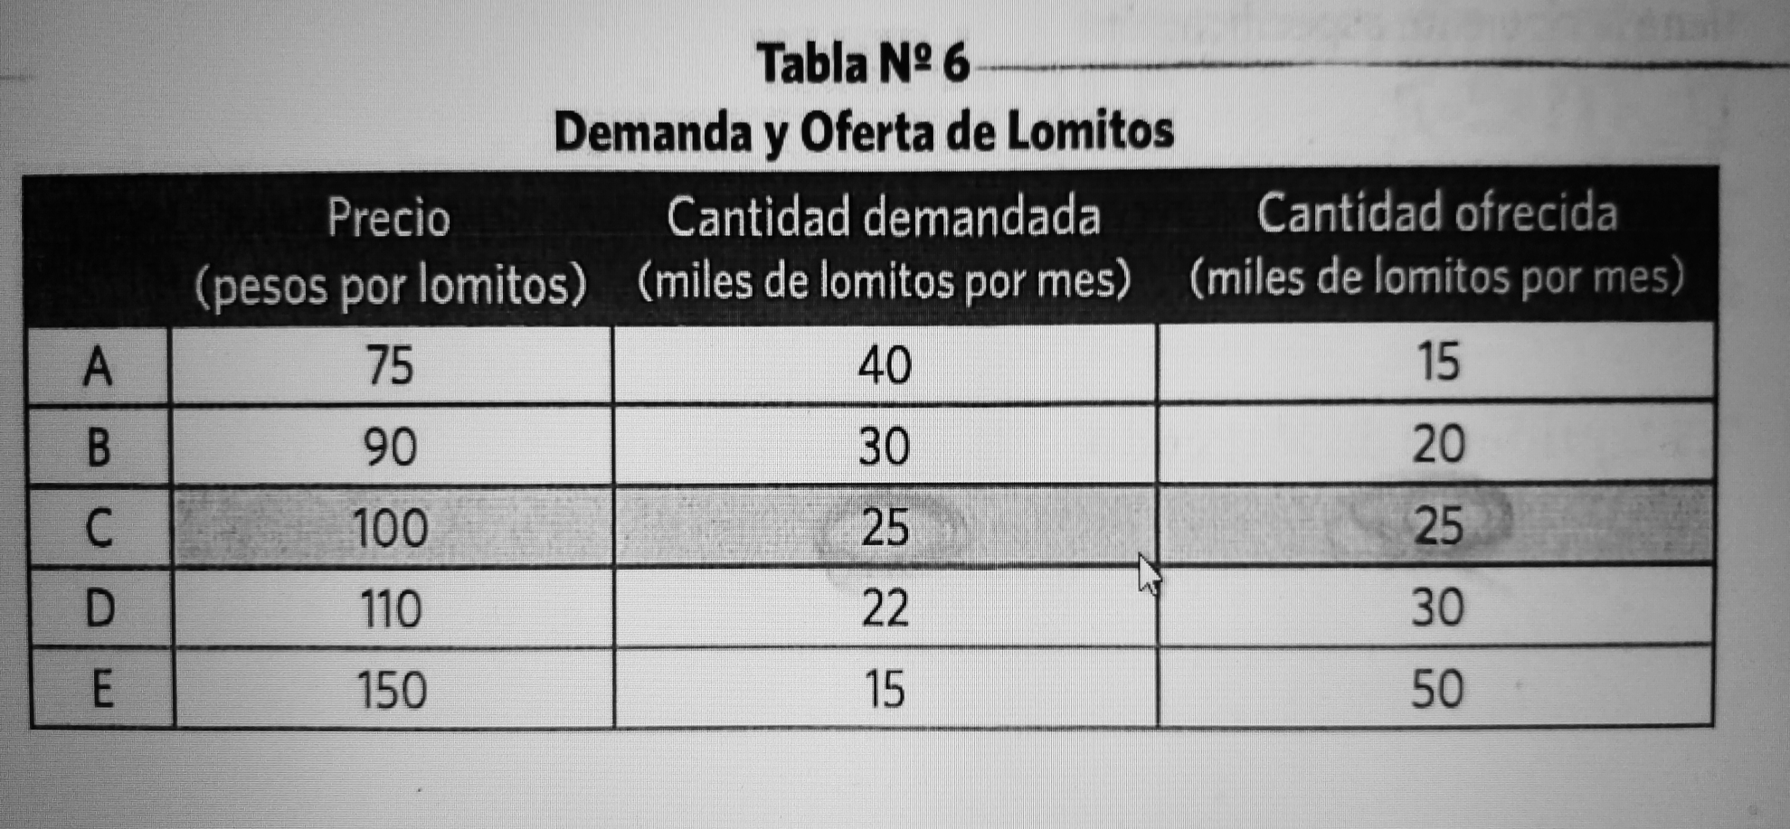
3. Equilibrio de Mercado

Slide 60
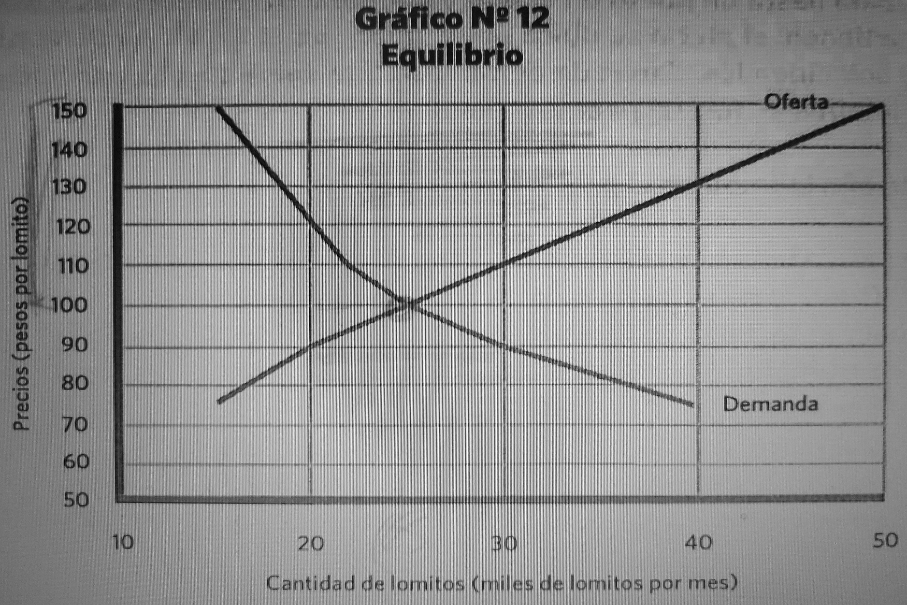
3. Equilibrio de Mercado

Slide 61
3. Equilibrio de Mercado
Cuando el precio del bien es mayor al de equi­librio, en el mercado se producirá un exceso de oferta de ese bien.
Por el contrario, cuando el precio se encuentre por debajo del precio de equilibrio, se producirá un exceso de demanda, lo cual implica que hay escasez del bien.
Ambas situaciones no pueden prevalecer indefinidamente en el tiempo, debido a que las fuerzas del merca­do generaran presiones para que el precio tienda al equilibrio. Este proceso de ajuste es el que estudiaremos en la siguiente secci6n.

Slide 62
3. Equilibrio de Mercado
AJUSTES DE PRECIO
Un exceso de demanda impulsa el precio hacia arriba
Los consumidores no pueden forzar a los productores a vender mas de lo que planean y puede ser que los ven­dedores tampoco tengan capacidad para hacerlo, así que la cantidad que realmente se ofrece es menor a la demandada. En esta situación, las "fuerzas del mercado", operan para aumentar el precio e impulsarlo hacia el precio de equilibrio.
Algunos productores, al notar que hay muchos clientes insatisfechos, suben el precio y encuentran que hay demandantes que aceptan el precio mayor Esta suba en el precio hace que aumente la producción, contratando mas emplea­dos, invirtiendo. Como los productores impulsan la subida de precio, este alcanza su equilibrio.
En cumplimiento con la ley de la demanda hay una disminución en la cantidad deman­dada y tal como postula la ley de la oferta aumenta la cantidad ofrecida. Cuando el precio ha subido hasta un punto en el que ya no existen faltantes, las fuerzas que lo mueven se detienen, el precio se ubica en su punto de equilibrio

Slide 63
3. Equilibrio de Mercado
AJUSTES DE PRECIO
Un exceso de oferta impulsa el precio hacia abajo
Los productores, si bien pueden hacer publicidad, no pueden forzar a los consumidores a comprar mas de lo que planean. En esta situación, las "fuerzas del mercado" operan para bajar el precio y moverlo hacia el precio de equilibrio.
Algunos productores, que no tienen modo de colocar en el mercado toda su producción em­piezan a ver en sus depósitos como se acumulan cantidades crecientes de stock y deciden bajar sus precios. Ante esto, otros reaccionan disminuyendo su producción.
En consecuencia, el precio tiende a bajar hasta llegar a su equilibrio. La baja de precio disminuye el excedente porque aumenta la cantidad demandada cumpliendo la ley de la demanda y disminuye la cantidad ofrecida como predice la ley de la oferta.

Slide 64
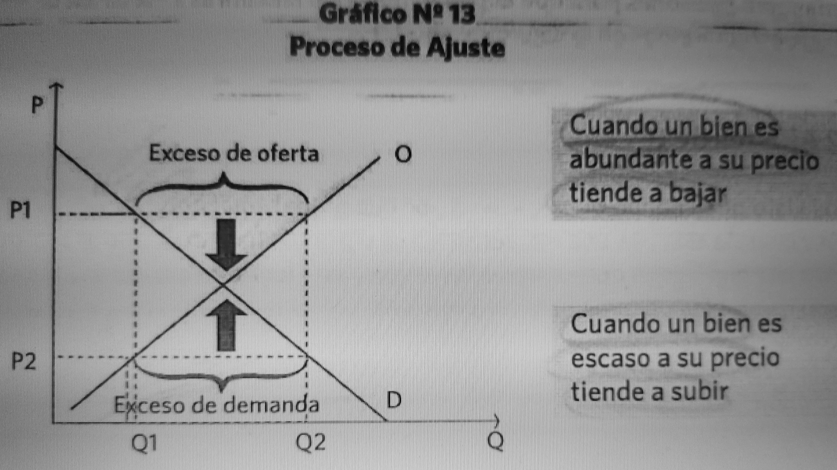
3. Equilibrio de Mercado

Slide 65
3. Equilibrio de Mercado
    Pronóstico de Cambios en Precios y Cantidades
    Un aumento en la demanda
Cuando la demanda aumenta por ejemplo por una suba en el precio de bienes sustitutos tanto el precio como la cantidad (ofrecida y demandada) se incrementa. Un aumento en la demanda se vi­sualiza como un desplazamiento hacia la derecha de la curva de demanda original
Una disminución en la demanda
Si partimos de este nuevo equilibrio alcanzado, se puede invertir el análisis para ver que sucede cuando por algún motivo, supongamos una caída en el salario, la demanda disminuye. Esta disminución, se refleja en un desplazamiento horizontal de la curva de demanda hacia la izquierda, provocando que el precio descienda.
En cuanto a cambios en la demanda, podemos hacer los siguientes pronósticos:
Si la demanda aumenta, también lo harán el precio y la cantidad de equilibrio
Si la demanda disminuye, tanto precio come cantidad también disminuyen

Slide 66
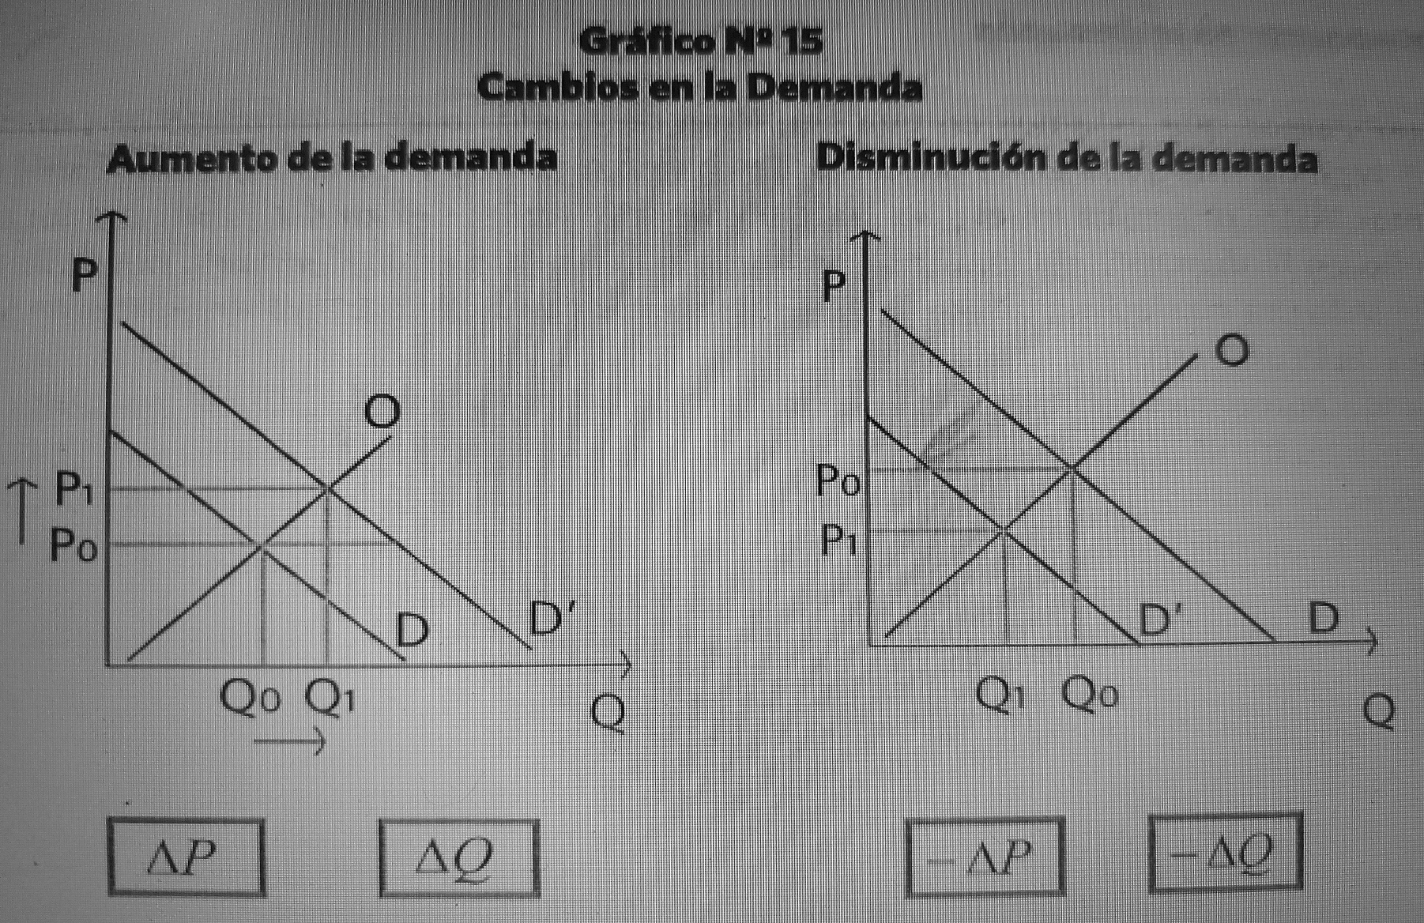
3. Equilibrio de Mercado

Slide 67
3. Equilibrio de Mercado
    Pronóstico de Cambios en Precios y Cantidades
Un aumento en la oferta
Para analizar el aumento en la oferta, si se produjera un descenso en los precios de los insumos, la curva de oferta se desplaza hacia la derecha, el precio de equilibrio desciende y la cantidad demandada reacciona aumentando. Hay un aumento en la cantidad demandada, pero la demanda no se ve alterada, hecho que se verifica gráficamente en el movimiento a lo largo de la curva de demanda original.
Una disminución en la oferta
Una disminución en la oferta, que se traduce visualmente en un desplazamiento hacia la izquierda de la curva de oferta
En cuanto a cambios en la oferta, podemos hacer los siguientes pronósticos:
Si aumenta la oferta, el precio disminuye pero la cantidad aumenta
Si disminuye la oferta, el precio aumenta pero la cantidad disminuye

Slide 68
3. Equilibrio de Mercado
Todos los cambios posibles tanto en la demanda como en la oferta
Aumento en la demanda y en la oferta: Un aumento en la demanda genera presio­nes para que el precio y la cantidad de equilibrio aumenten. Por su parte, un aumento en la oferta genera presiones para que el precio baje y la cantidad aumente. Por lo tanto, el resultado final será un aumento en la cantidad de equilibrio mientras que el precio del bien puede aumentar, disminuir o permanecer constante dependiendo de la magnitud de los desplazamientos de las curvas.
Disminución en la demanda y en la oferta: Una disminución en la demanda genera presiones para que el precio y la cantidad de equilibrio disminuyan. Asimismo, una disminución en la oferta presiona a la baja en la cantidad de equilibrio, pero a un au­mento en el precio. Por lo tanto, el resultado final será que la cantidad de equilibrio disminuye mientras que el precio puede aumentar, disminuir o permanecer constan­ te.
Aumento en la demanda y disminución en la oferta: Un aumento en la demanda genera presiones para que el precio y la cantidad de equilibrio aumenten. Asimismo, una disminución en la oferta presiona a la baja en la cantidad de equilibrio, pero a un aumento en el precio. Por lo tanto, el precio de equilibrio aumentara mientras que la cantidad puede aumentar, disminuir o mantenerse constante.
Disminución en la demanda y aumento en la oferta: Una disminución en la deman­da genera presiones para que el precio y la cantidad de equilibrio disminuyan. Por su parte, un aumento en la oferta genera presiones para que el precio baje y la cantidad aumente. Por lo tanto, el precio de equilibrio bajara mientras que la cantidad puede aumentar, disminuir o permanecer constante.

Slide 69
3. Equilibrio de Mercado
AUMENTO DE D Y O
O
P
O’
D’
D’’
D
Q

Slide 70
3. Equilibrio de Mercado
DISMINUCION DE D Y O
O´´
O’
P
O
P0
P1
D
Q1
D’
Q0
Q

Slide 71
3. Equilibrio de Mercado
AUMENTO DE D Y DISMINUCION O
O´´
O’
P
O
P1
P0
D’
D
Q0
Q1
Q

Slide 72
3. Equilibrio de Mercado
AUMENTO DE O Y DISMINUCION D
P
O’
O
O´´
P0
P1
D
Q1
Q0
Q
D’

Slide 73
RESOLUCION EJERCICIO D
Qda= 100+2Y-2Pb-2Pa
Qoa= 200+2Pa
a)Reemplamos Y=200 y Pb=50 en la función de demanda
Qda= 100 + 2 (200)- 2.(50) – 2Pa
Qda= 100+400-100-2Pa
Qda= 400-2Pa

Slide 74
RESOLUCION EJERCICIO D
400-2Pa=200+2Pa
400-200=2Pa+2Pa
200= 4Pa
Pa=200/4=50 precio de equilibro
Las cantidades de equilibrio se sacan reemplazando el precio de equilibrio en algunas de las funciones de oferta o demanda
Qoa= 200+2(50)=200+100=300 cantidades de equilibrio
Comprobamos que las cantidades ofrecidas de equilibrio son iguales que las cantidades demandas de equilibrio
Qda=400 – 2 (50)=400-100=300

Slide 75
Qda= 100 + 2 (250)- 2.(50) – 2Pa
Qda= 100+500-100-2Pa
Qda= 500 – 2 Pa
500 – 2Pa= 200+2Pa
500-200= 2Pa+2Pa
300= 4Pa
300/4= Pa = 75 es el Pe
Qda= 500-2(75)= 500-150=350 es la Qe
Qoa=200 + 2(75)= 200+150= 350

Slide 76
3. Equilibrio de Mercado
CASO DE APLICACIÓN

